Slide 2

PLAN DE RESPUESTA DEL DISTRITO METROPOLITANO DE QUITO

Slide 3
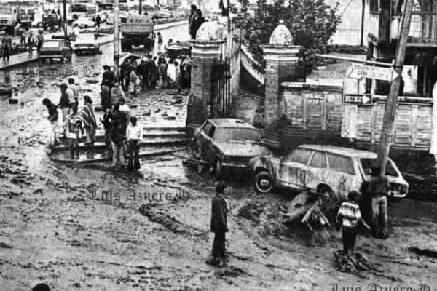
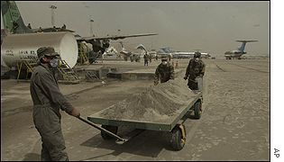
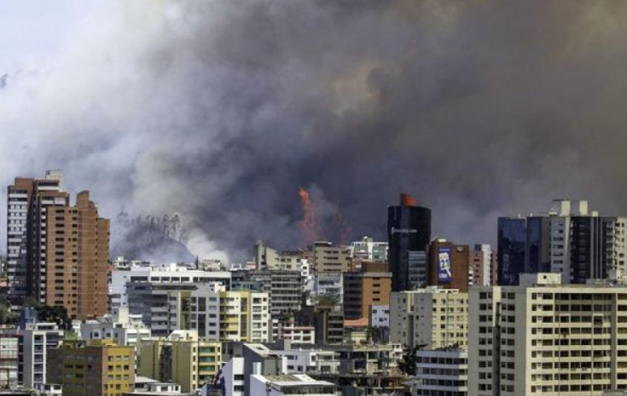
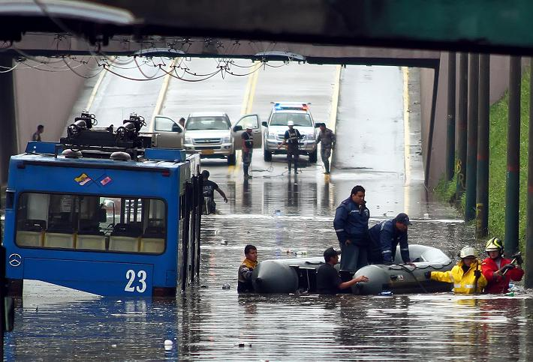
Quito ha sufrido los impactos de grandes eventos peligrosos, entre los que podríamos citar:
QUITO UNA CIUDAD MULTIAMENAZA
Aluvión en La Gasca de 1975.
Erupciones del volcán Guagua Pichincha en 1999.
Deslizamiento de La Forestal en 2011,
Incendios Forestales en 2012.
Sismo de Catequilla en 2014.
Reactivación y erupción del volcán Cotopaxi en 2015.
Colapso y flujo de lodo de la escombrera El Troje en 2017.
Aluvión en Pinar Alto de 2019.
Aluvión de La Gasca en 2022.
Reactivación del Volcán Cotopaxi.

Slide 4
GESTIÓN DE RIESGOS
Reducción de Riesgos
Comprensión
Respuesta
Preparación para la respuesta
Recuperación
Recuperación
Conocimiento
Previsión y prevención
Mitigación
Respuesta y atención
Recuperación post desastre

Slide 5
ESTRUCTURA POR PROCESOS DE LA GESTIÓN DE RIESGOS EN EL DMQ
GESTION DE RIESGOS
PLANEAMIENTO ESTRATÉGICO DE GRdD
CONOCIMIENTO DE RIESGO DE DESASTRES
REDUCCION DE RIESGO DE DESASTRES
PREPARACION PARA RESPUESTA Y RECUPERACIÓN A DESASTRES
RESPUESTA
RECUPERACION
ALCALDÍA
SGSG
DMGR
COMISION DE GESTION DE RIESGO
SECRETARIAS SECTORIALES
1
PLANEAMIENTO
GEOMATICA DE RdD
POLITICAS Y ESTANDARES
UNIDADES DE
GESTION DE RIESGO DE AZ
UNIDADES DE
GESTION DE RIESGO DE EMPRESAS/
UNIDADES ESPECIALES/OTROS
2
3
4
FACTORES DE RIESGO
EVALUACION Y CALIFICACION
DEL RIESGO DE DESASTRES
ESCENARIOS DE RIESGO
PREVENCION
MITIGACION ESTRUCTURAL
MITIGACION NO
ESTRUCTURAL
PREPARACION PARA LA
RESPUESTA
PREPARACION PARA LA
RECUPERACION
RESPUESTA OPERATIVA
(Centro de Coordinación
De Operaciones de Emergencia
-UGR)
IMPLEMENTACION OPERATIVA DE RECUPERACION
(Centro de Coordinación
De Operaciones de Emergencia
-UGR)

Slide 6
MARCO LEGAL DEL SISTEMA METROPOLITANO DE GESTIÓN DE RIESGOS
ESTRUCTURA DEL SISTEMA METROPOLITANO DE GESTIÓN DE RIESGOS
Art. 3802
Concejo Metropolitano de Quito: instancia de toma de decisiones
Consejo Metropolitano de Seguridad y Convivencia Ciudadana: instancia de participación, coordinación y toma de decisiones
Secretaría responsable de la seguridad y gobernabilidad: instancia de gestión y coordinación
Comité Operativo de Emergencias del Distrito Metropolitano de Quito: instancia de coordinación, decide prioridades y acciones en caso de emergencia
Comisiones Permanentes: instancia de apoyo a la gestión de riesgos
Unidades Institucionales de Gestión de Riesgos

Slide 7
MARCO LEGAL DEL SISTEMA METROPOLITANO DE GESTIÓN DE RIESGOS
Art. 3806
Secretaría responsable de la seguridad y gobernabilidad
Dirección Metropolitana de Gestión de Riesgos
Diseña políticas de gestión de riesgos
A través del Sistema Metropolitano de Gestión de Riesgos
Art. 3807
Designa funciones a la Secretaría de la seguridad y gobernabilidad
f. Definir responsabilidades y funciones de los integrantes del Sistema en las diferentes fases del proceso de gestión de riesgos.
Art. 3811
Unidades institucionales de gestión de riesgos
En cada empresa metropolitana funcionará la Unidad de Gestión de Riesgos, con presupuesto propio y coordinará actividades con la Secretaría responsable de la seguridad y gobernabilidad.

Slide 8
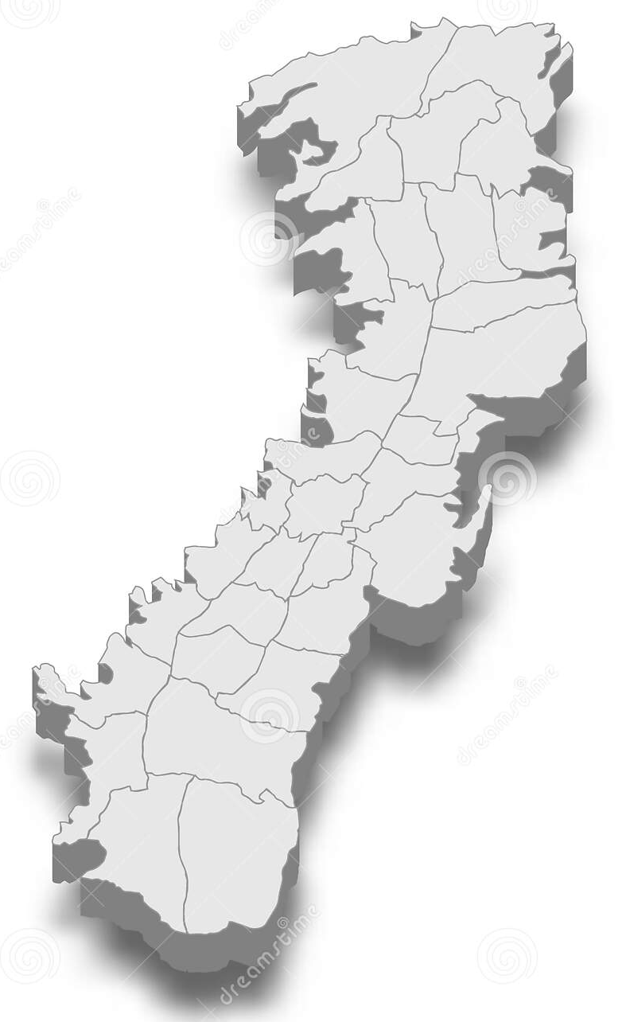
MARCO ESPECÍFICO
2017: Plan Metropolitano de Reducción de Riesgo de Desastre (PMRRD) en cooperación entre la Oficina para la Reducción de Riesgo de Desastres de Naciones Unidas y la Secretaría General de Seguridad y Gobernabilidad.
2018: No incluye la aprobación del PMRRD en el pleno del Concejo Metropolitano, sin embargo desde la SGSG se continúa con actividades tendientes al cumplimiento del PMRRD.
2019: Actualización del PMDyOT 2020-2030 en donde se incluye a la Gestión de Riesgo de Desastre como eje transversal de la planificación municipal.
2022-2023: Elaboración del Plan Maestro de Gestión Integral de Riesgos (PMGIR), anclado en su totalidad con las políticas planteadas en la propuesta del PMDyOT 2020-2030.

Slide 9
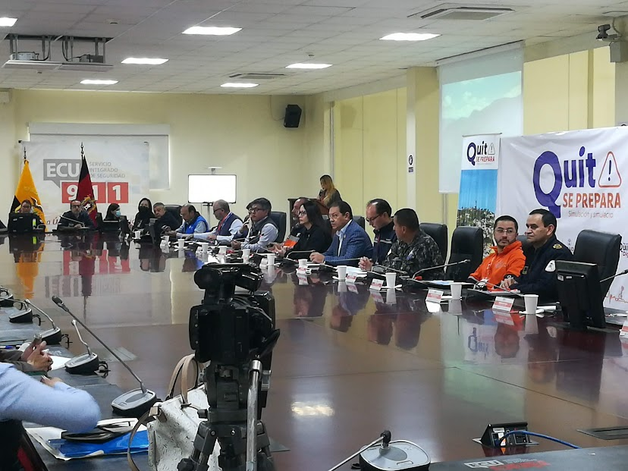
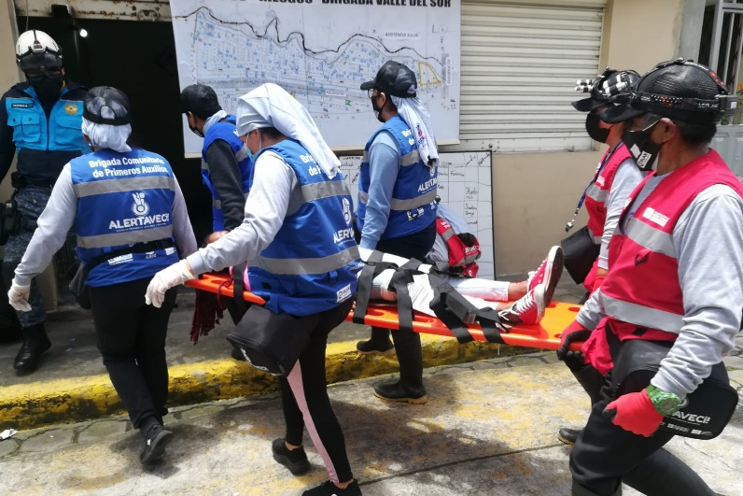

CONSTRUCCIÓN INTERINSTITUCIONAL DEL PLAN DE RESPUESTA
Octubre del 2020, se firmó el Convenio Específico entre la Secretaría General de Seguridad y Gobernabilidad, CARE Y PLAN INTERNACIONAL ECUADOR.
Desarrollo de Mesas de trabajo y procesos de validación participativo.
La validación del Plan, es a través de un ejercicio de simulación y el simulacro por parte de las instituciones que conforman el Municipio del Distrito Metropolitano de Quito frente a un evento peligroso.
.

Slide 10

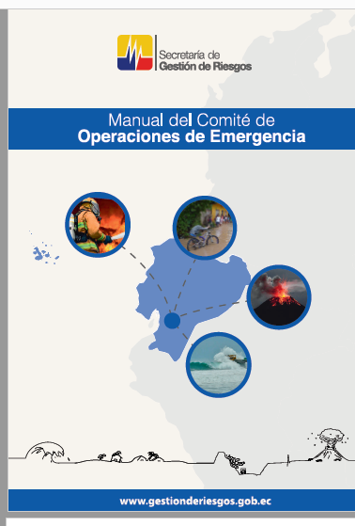

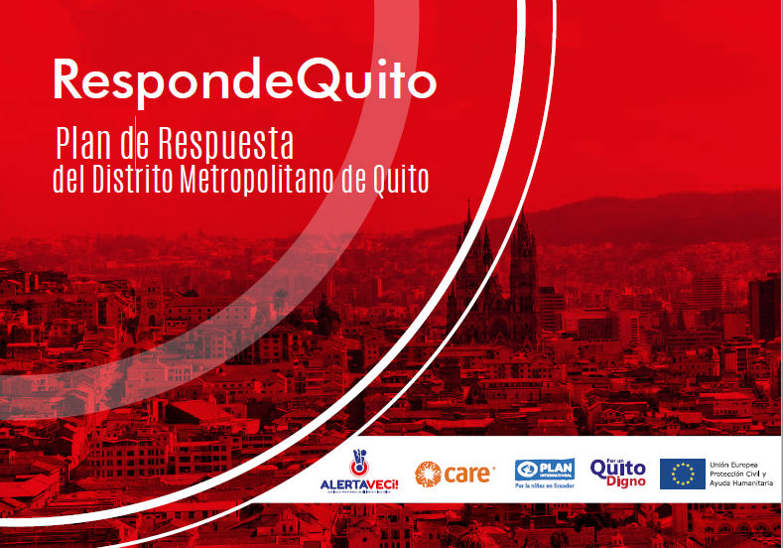
ALINEACIÓN DE LOS PLANES DE RESPUESTA TERRITORIALES, ORGANIZACIONALES O SECTORIALES
NORMATIVA LEGAL
ESTÁNDARES NACIONALES E INTERNACIONALES
NORMATIVA Y LINEAMIENTOS TÉCNICOS

Slide 11

PLAN RESPONDE QUITO
Propósito:
Permite a las Secretarías, Empresas, Direcciones y Unidades Metropolitanas, así como a las instituciones sectoriales nacionales, organizar la atención de desastres y emergencias en función de sus competencias y responsabilidades, establece los procedimientos para:
Construir e incrementar la capacidad técnica de preparación.
Unificar la metodología de la respuesta.
Mejorar la calidad de la Respuesta en situaciones de emergencias, desastres y catástrofes.
Garantizar la articulación intra e interinstitucional, con la finalidad de dar respuesta rápida y oportuna

Slide 12
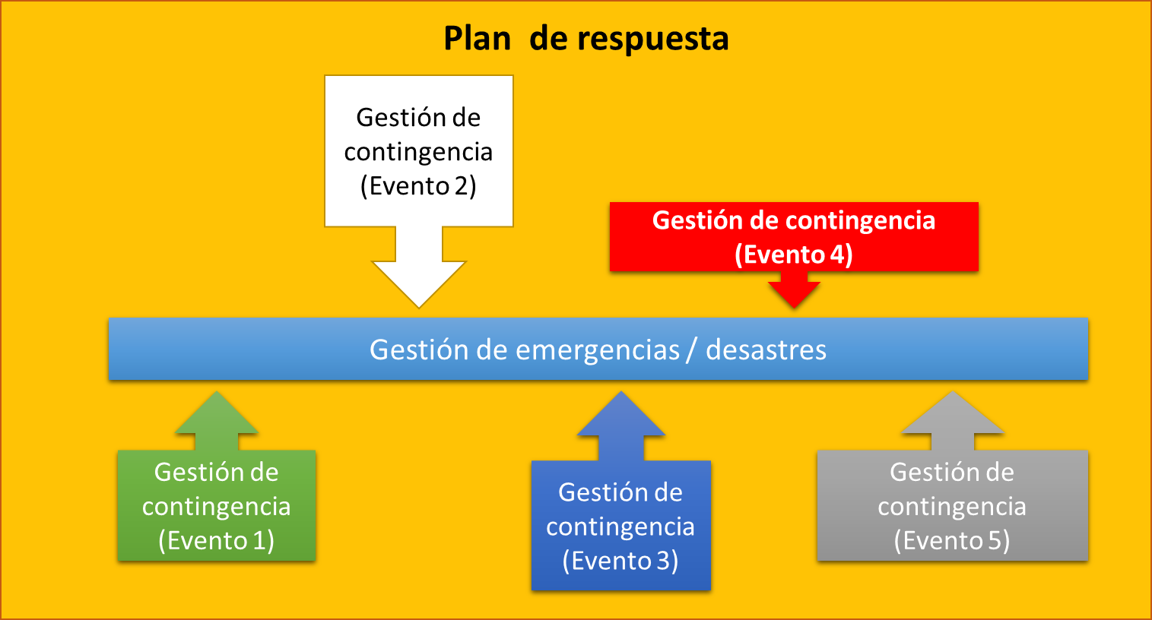

Respuesta específico +
Respuesta “multi” evento
Respuesta
“multi” evento

Slide 13
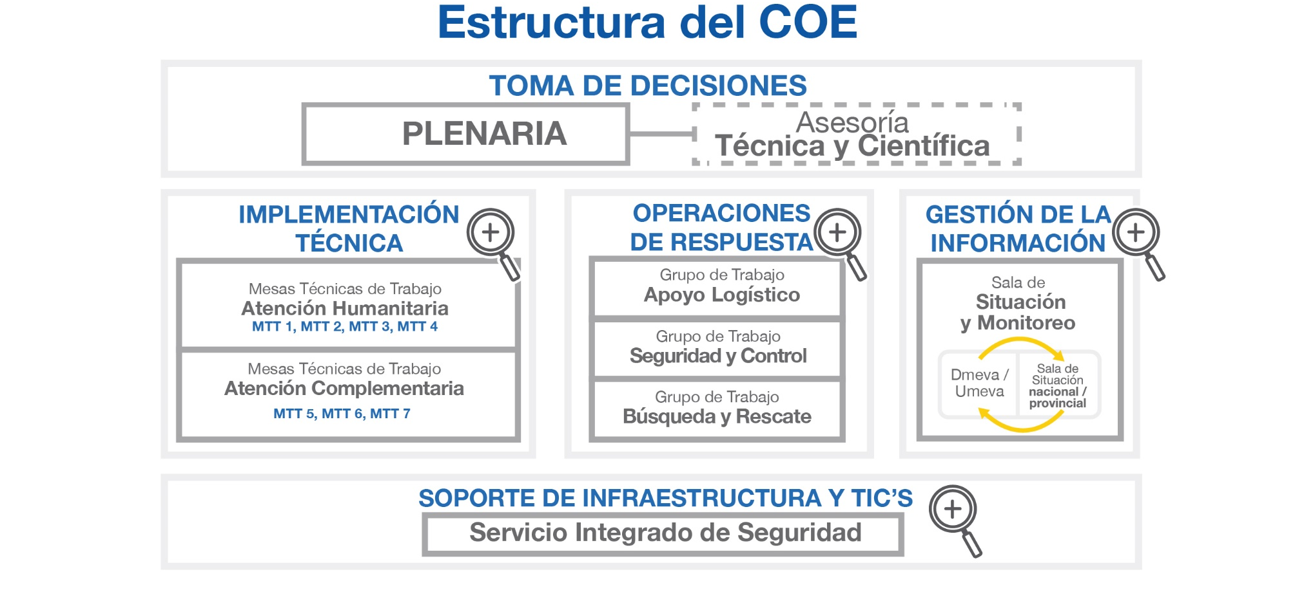
ESTRUCTURA DEL COMITÉ DE OPERACIONES DE EMERGENCIA
TOMADO DEL MANUAL DEL COE. SNGR 2017

Slide 14
ESTRUCTURA DEL COMITÉ DE OPERACIONES DE EMERGENCIA EN EL DMQ
PLENARIA COMITÉ OPERATIVO DE MERGENCIAS DMQ | FUNCIÓN |  | INSTITUCIÓN COORDINADORA
 | Presidente |  | Alcalde Metropolitano
 | Secretario del COE |  | Director del COEM
 | Humanitaria | Líder de las MTT- 1 Agua y saneamiento | Gerente de la EPMAPS
 |  | Líder de las MTT- 1 Gestión de residuos | Gerente de la EPMASEO / Gerente de la EPMGIRS
 |  | Líder de las MTT- 2 Salud y APH | Secretario de Salud
 |  | Líder de las MTT- 3 Servicios Básicos Escenciales | Secretaría General de Planificación
 |  | Líder de las MTT- 4 Alojamientos temporales y asistencia humanitaria | Secretaría de Inclusión Social
 | Líder GT – 1 Grupo de trabajo de logística |  | Director del Cuerpo de Agentes de Control Metropolitano Director de la Agencia Metropolitana de Tránsito
 | Lider GT – 2 Grupo de trabajo de Seguridad y Control |  | Secretario General de Seguridad y Gobernabilidad - Supervisora de la Agencia Metropolitana de Control
 | Lider GT – 3 Grupo de trabajo de Búsqueda y Rescate |  | Comandante del Cuerpo de Bomberos Quito
 | Asesoría Financiera |  | Administradora General
 | Asesor Jurídico |  | Procurador Metropolitano
 | Entidades Municipales/ Metropolitanas |  | Secretarios/Gerentes/Directores/Supervisor
 | Complt. | Líder de las MTT- 5 Educación en situación de emergencia | Secretario de Educación
 |  | Líder de las MTT- 6 Medios de vida y Productividad | Secretaria de Desarrollo Competitivo y Productividad
 |  | Líder de las MTT- 7 Infraestructura escencial y vivienda | Secretario de Territorio Hábitat y Vivienda
 | Asistencia Técnica |  | Director/a Metropolitano de Gestión de Riesgos

Slide 15
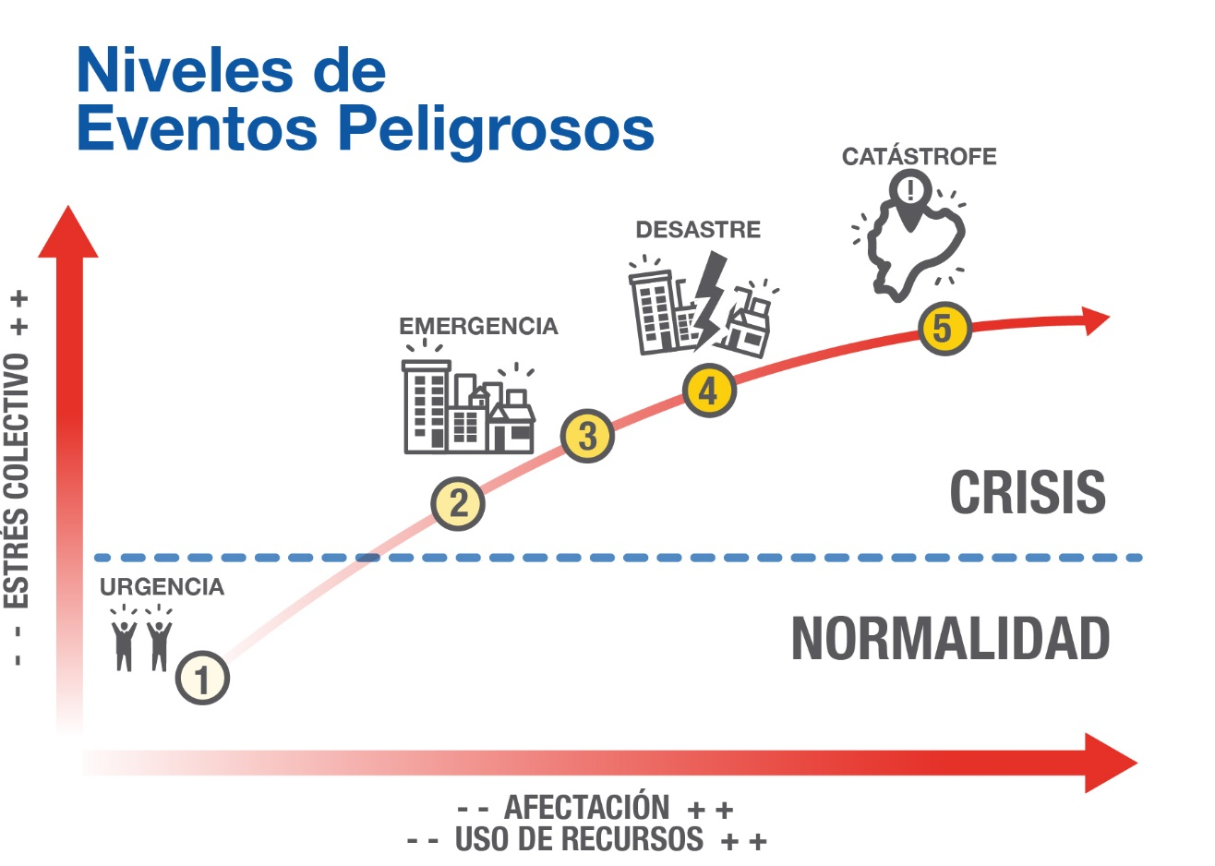
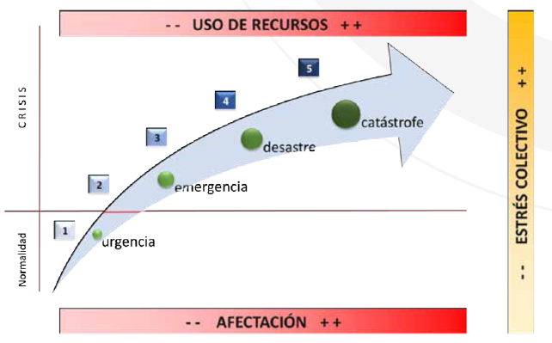
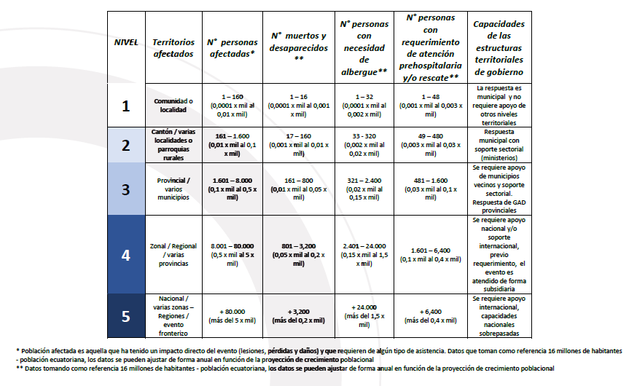
PARÁMETROS PARA NIVELES Y CALIFICACIÓN DE UN EVENTO PELIGROSO

Slide 16
ESTRUCTURA DEL PLAN
ESTRUCTURA DEL PLAN
MODELO DE GESTIÓN | G1: Gestión de la respuesta en el DMQ
 | G2: Gerencia del plan de respuesta DMQ
MODELO FUNCIONAL | C00: 9 Áreas, componentes y acciones
MODELO ESTRUCTURAL | E01: Normas, principios básicos de la respuesta
 | E02: Escenarios
 | E03: Sistema de alerta
 | E04: Estructuras de coordinación para la respuesta
 | E05: Calificación de eventos o situaciones peligrosas – niveles y umbrales de impacto
 | E06: Fase y zonificación para la administración de emergencias
 | E07: Evaluación de daños y análisis de necesidad

Slide 17
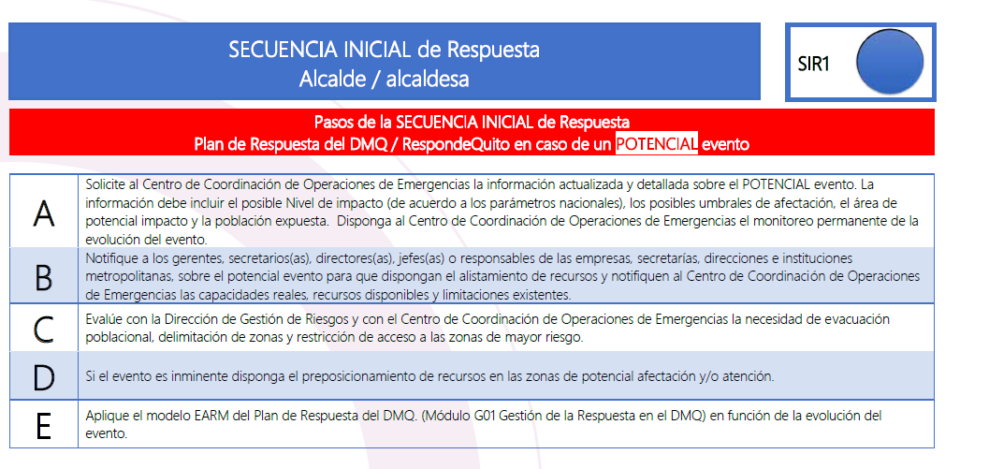
SECUENCIA INICIAL DE RESPUESTA

Slide 18
ESTRUCTURA DEL PLAN
modelo de
gestión
modelo funcional
modelo estructural

Slide 19

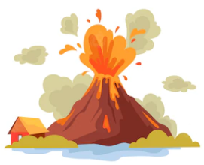
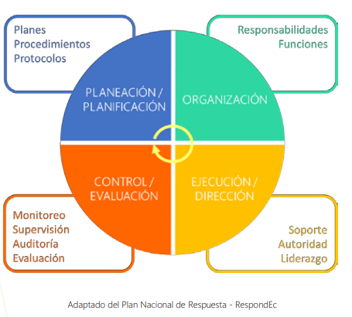


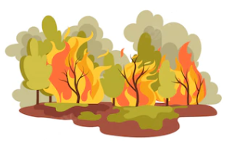
MODELO DE GESTIÓN
PASO 1 | ESTIMACIÓN | ATRIBUIR VALOR Y/O IDENTIFICAR AFECTACIONES – ESCENARIOS DE RIESGOS
PASO 2 | ACTIVACIÓN/DESACTIVACIÓN/CIERRE | FUNCIONAMIENTO Y MECANISMO DE RESPUESTA
PASO 3 | RESPUESTA | ACCIONES QUE GARANTICEN SERVICIOS ESENCIALES, ACCESO A BIENES Y RECURSOS
PASO 4 | MONITOREO | RECOLECTAR ANALIZAR Y UTILIZAR INFORMACIÓN DEL EVENTO
Gestión de la respuesta
Gerencia del plan

Slide 20
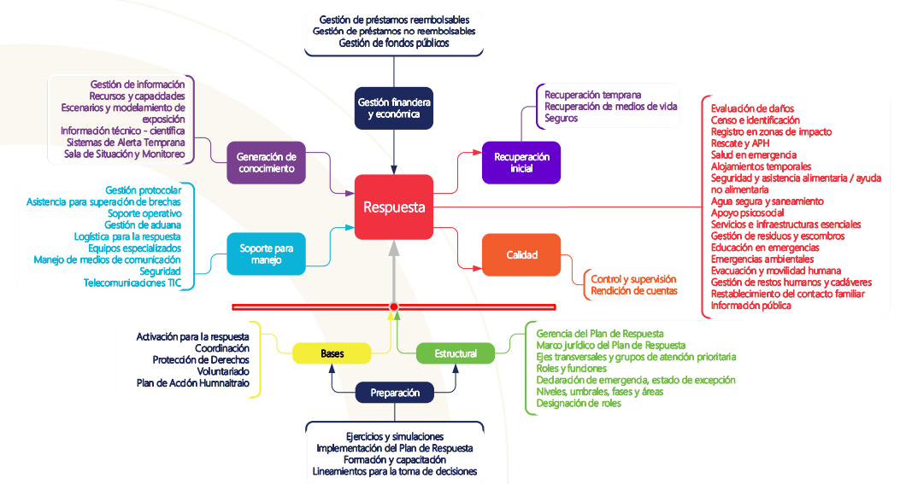
MODELO FUNCIONAL
Áreas, componentes y acciones

Slide 21
MODELO FUNCIONAL
ÁREA | COMPONENTES
Preparación para la respuesta | Impulsar el desarrollo de las capacidades para gestionar las emergencias/desastres Lograr transiciones metódicas y ordenadas desde la respuesta hasta una recuperación sostenida
Estructural | Componentes que delinean la organización Marco normativo para la gestión del Plan de Respuesta DMQ
Bases | Componentes esenciales para dar un soporte elemental a la respuesta
Respuesta | Componentes de servicios de emergencia y de asistencia pública para salvar vidas, reducir los impactos a la salud, velar por la seguridad pública y satisfacer las necesidades de la población afectada
Soporte para manejo | Componentes que permiten el acceso oportuno, optimización de recursos y medios para la respuesta Acciones complementarias
Generación de conocimiento | Recopilación, consolidación y procesamiento de la información de la emergencia / desastre
Calidad | Componentes para reportar resultados de las acciones humanitarias y responsabilidades
Recuperación inicial | Componentes para acciones preliminares de recuperación inicial y perfilar el modelo a ser aplicado
Gestión financiera y económica | Directrices de uso de fondos públicos, donaciones, préstamos no reembolsables y reembolsables para la respuesta humanitaria y la recuperación temprana. Fondo de emergencias

Slide 22
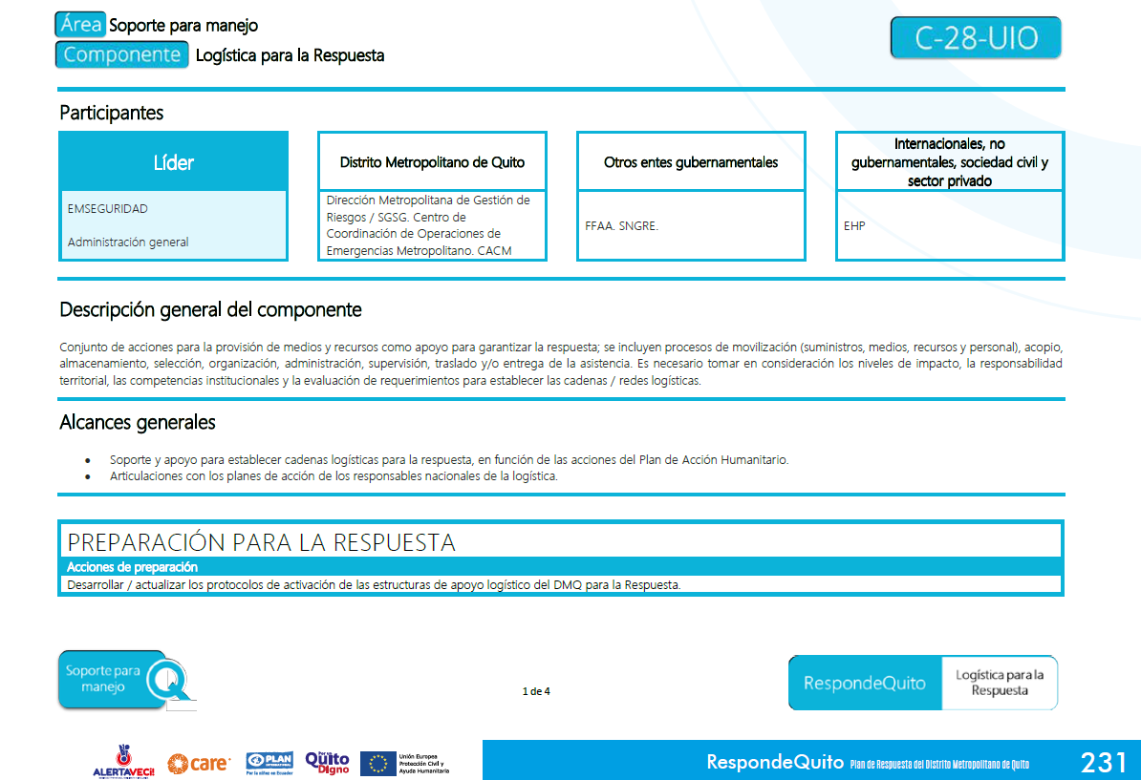
MODELO FUNCIONAL

Slide 23
MODELO ESTRUCTURAL
Escenarios
Sistema de alerta
Calificación de eventos o situaciones peligrosas – niveles y umbrales de impacto
Normas, principios básicos de la respuesta
Estructuras de coordinación para la respuesta
Fase y zonificación para la administración de emergencias
Evaluación de daños y análisis de necesidad

Slide 24

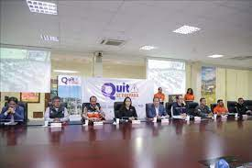

PROCESO DE VALIDACIÓN A TRAVÉS DE SIMULACIÓN 27 DE OCTUBRE
SISMO DE 5.1
INSTITUCIONES PARTICIPANTES
260 PERSONAS EN SIMULACIÓN

Slide 25
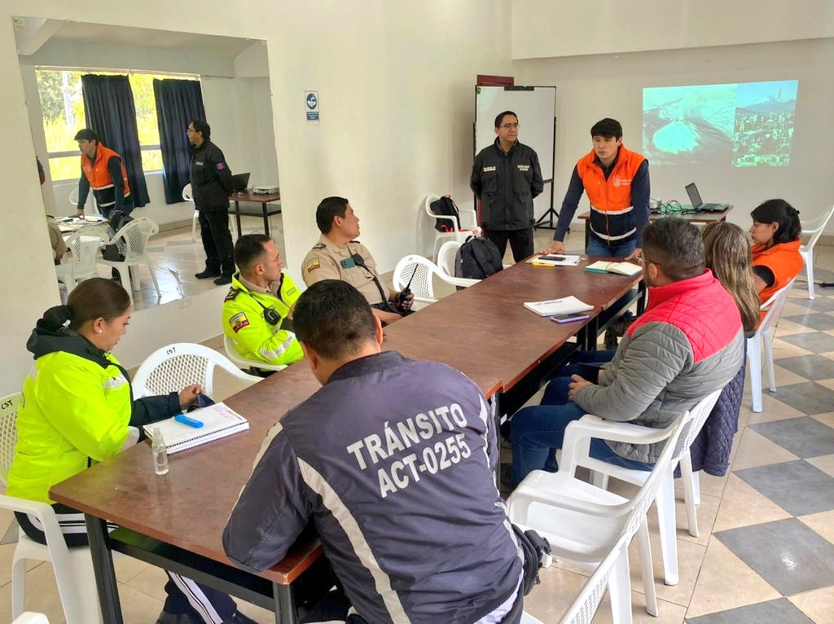
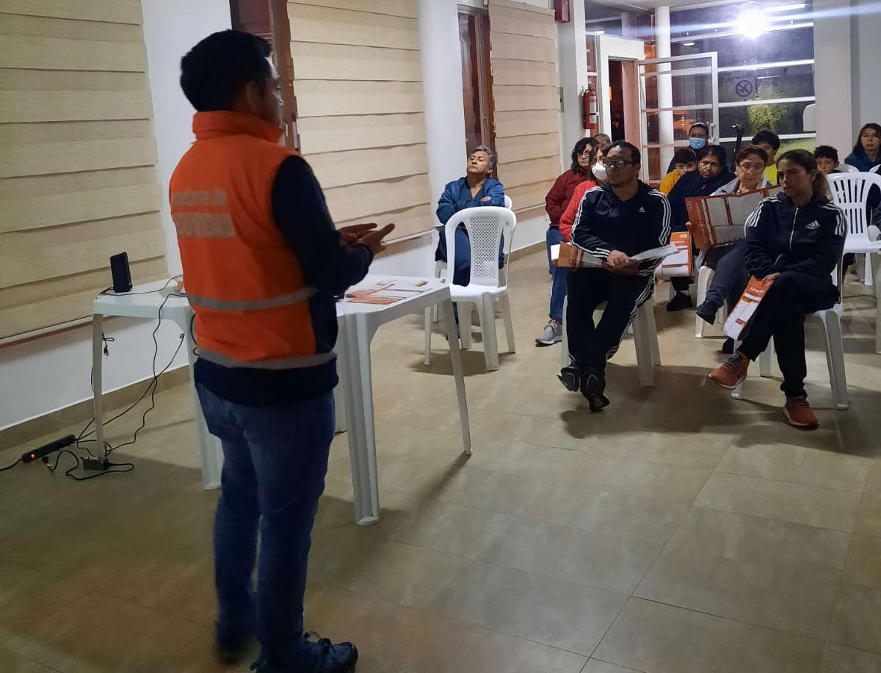
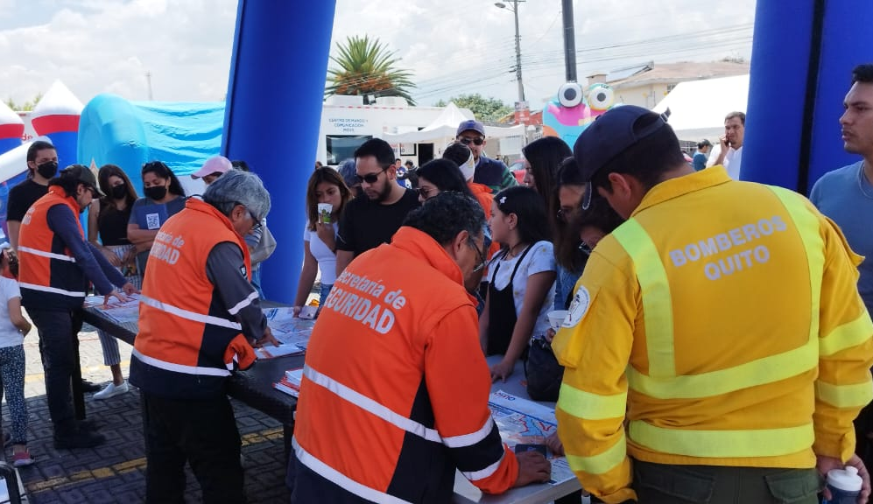
PREPARACIÓN PARA EL SIMULACRO POR POSIBLE ERUPCIÓN DEL VOLCAN COTOPAXI

